Slide 1
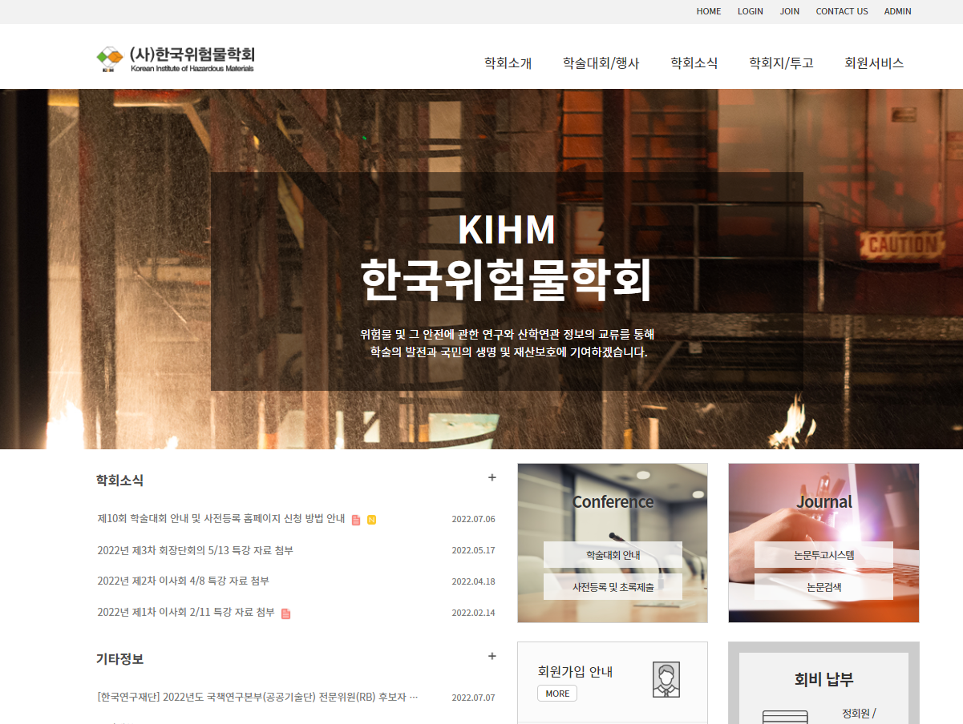
신청방법 1
사전등록 및
초록제출
클릭해주세요

Slide 2
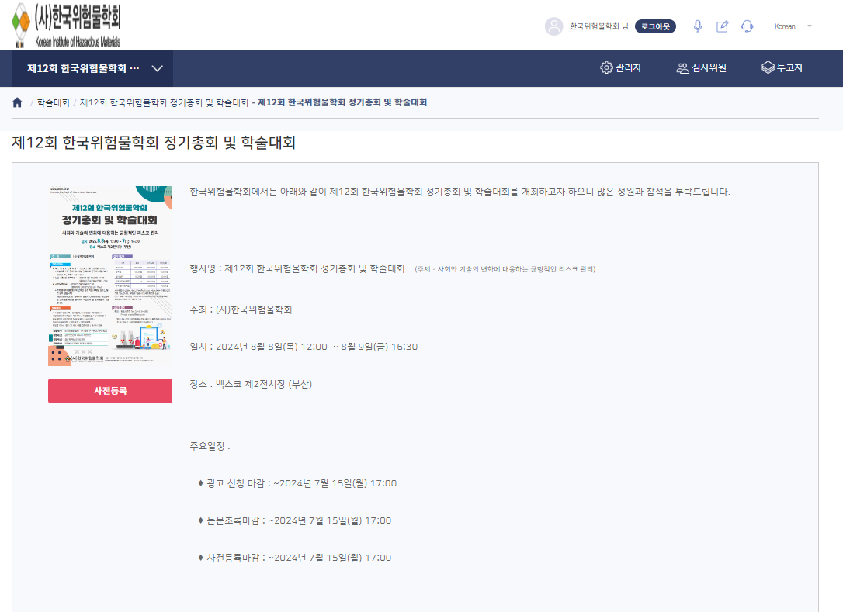

신청방법 2
제13회 한국위험물학회 학술대회 및 정기총회
한국위험물학회에서는 아래와 같이 제13회 한국위험물학회 학술대회 및 정기총회를 개최하고자 하오니 많은 성원과 참석을 부탁드립니다.
제13회 한국위험물학회 학술대회 및 정기총회
2025년 6월 18일(수) ~ 6월 20일(금)
소노캄 제주
사전등록 붉은
버튼을 클릭하여 주세요
~2025년 5월 30일(금) 17:00
~2025년 5월 30일(금) 17:00
~2025년 5월 30일(금) 17:00

Slide 3
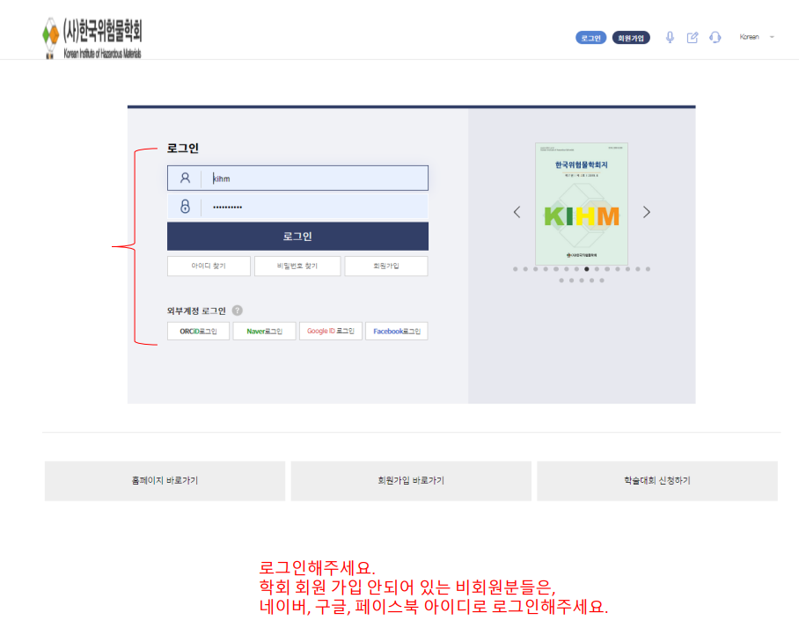
신청방법 3

Slide 4
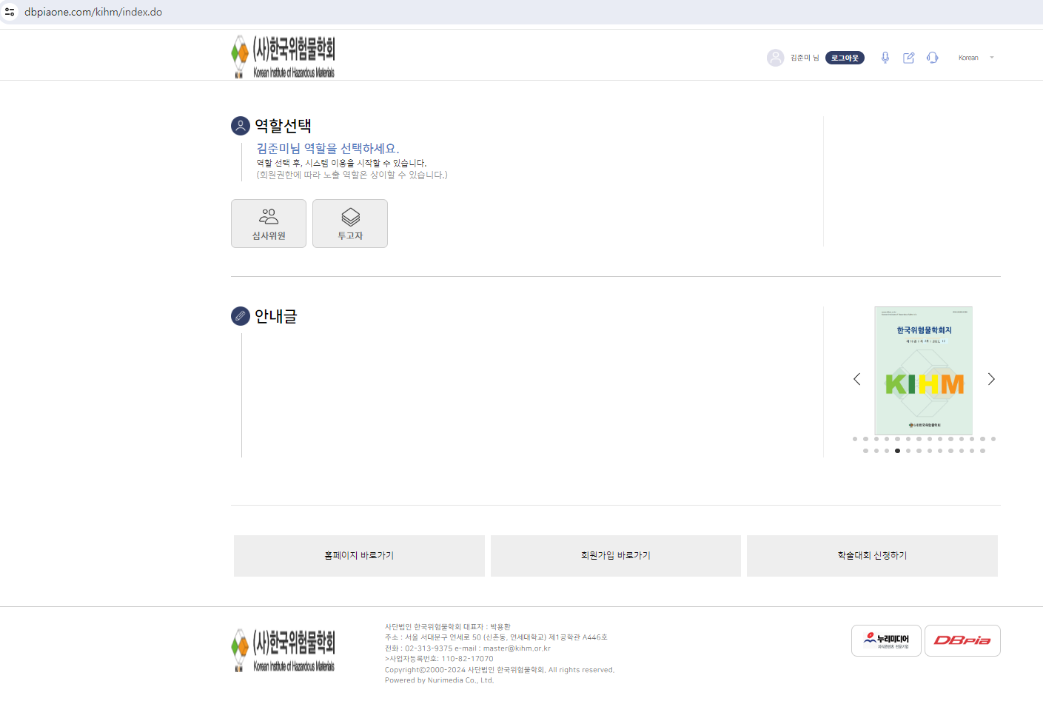
신청방법 4
투고자로 클릭해주세요.

Slide 5
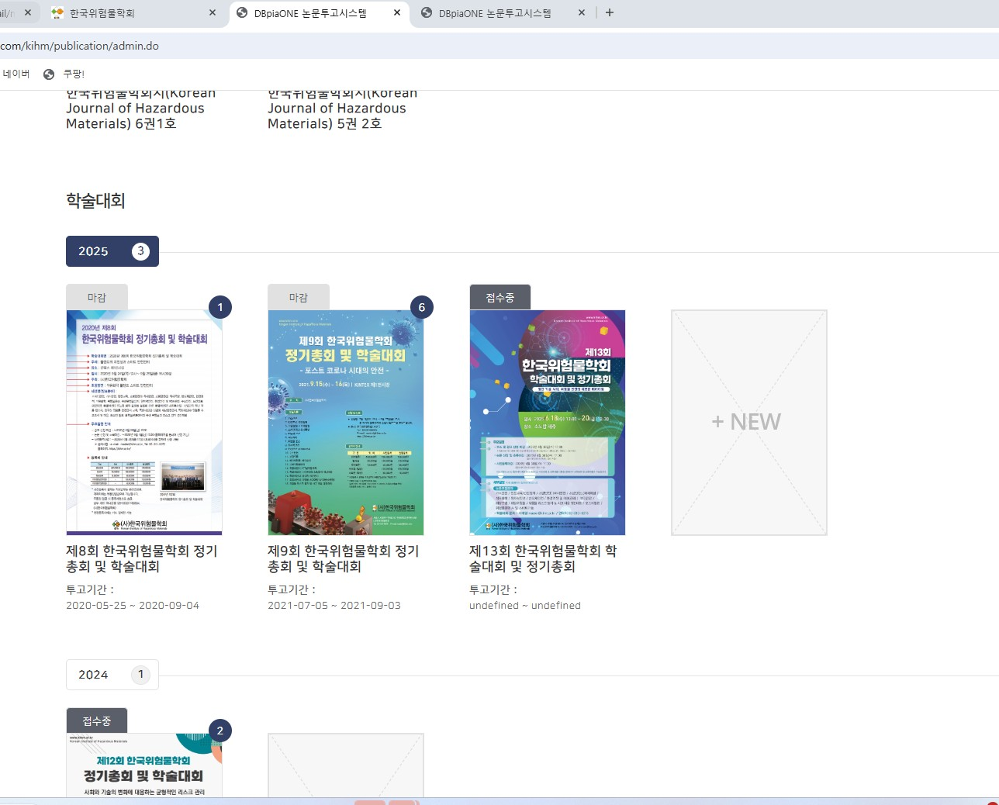
신청방법 4
여기 포스터 이미지 클릭하셔서 들어와주세요

Slide 6
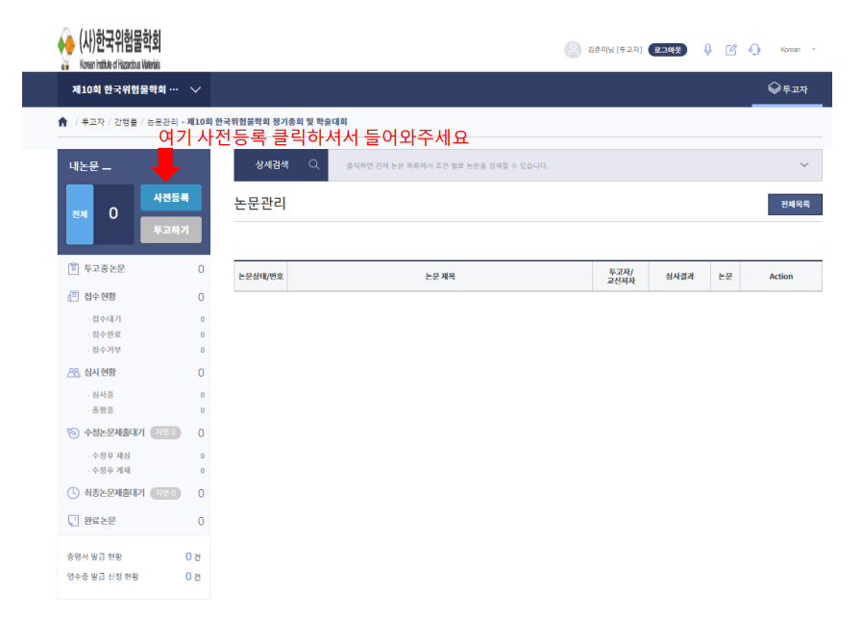
신청방법 5

Slide 7
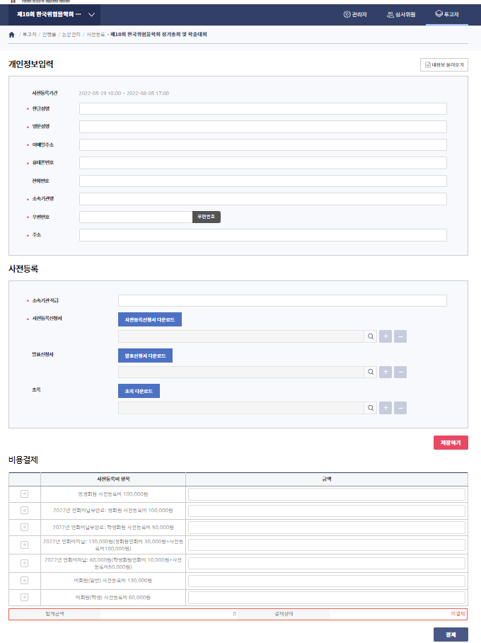
신청방법 6
사전등록 관련 자료 업로드 하시고,
꼭 저장하기 버튼 눌러주세요.
지금 결제를 하시지 않거나,
현장등록으로 현장에서 결제를 하시는 경우에는
저장버튼 까지만 눌러주시면 됩니다.
그리고 kihm2012@naver.com 으로 사전등록 온라인 접수가 잘 되었는지 문의주세요.
결제까지 완료하실 분들은 해당 란에
금액을 직접 입력하고 결제버튼을
눌러서 결제해주세요.
학생회원은 학부생만 해당되며,
대학원생은 정회원 OR 비회원(일반)에 해당됩니다.

